Slide 1
Programación Web
CURSO · 8 SEMANAS · NIVEL INICIAL
De cero a tu primera aplicación completa
Notes:
Presentación del curso: objetivo, duración y metodología (teoría corta + práctica).

Slide 2
Ruta del curso
1 · Fundamentos
2 · HTML
3 · CSS
Cómo funciona la web, editor y herramientas
Estructura y contenido de la página
Estilos, Flexbox, Grid y responsive
4 · JavaScript
5 · Backend y BD
6 · Git y despliegue
Lógica, DOM, eventos y APIs
PHP/Laravel, SQL y autenticación
Control de versiones y proyecto final
Notes:
Seis módulos progresivos; cada uno termina con un mini-entregable.

Slide 3
Módulo 1 · Fundamentos
Clase 1: cómo funciona la web
Clase 2: herramientas
Cliente y servidor, HTTP
Dominios, hosting y navegadores
Frontend frente a backend
VS Code y extensiones
Estructura de carpetas
DevTools: inspector y consola
PRÁCTICA
ENTREGABLE
Crear index.html y verlo con Live Server
Captura del entorno y un párrafo propio sobre qué pasa al abrir una página
Notes:
Objetivo: entender la web y dejar el entorno listo. Errores comunes: archivos sin extensión correcta, no guardar antes de recargar.

Slide 4
Módulo 2 · HTML
Clase 3: estructura y texto
Clase 4: semántica y formularios
DOCTYPE, head y body
Títulos, párrafos y listas
Enlaces e imágenes con alt
header, nav, main, footer
Tablas
Formularios y accesibilidad
PRÁCTICA
ENTREGABLE
Página personal con lista, tabla y formulario
Página en HTML puro con estructura semántica
Notes:
Errores comunes: etiquetas sin cerrar, br para dar espacio, saltarse niveles de títulos, imágenes sin alt.

Slide 5
Módulo 3 · CSS
Clase 5: fundamentos
Clase 6: modelo de caja
CSS en archivo externo
Selectores y :hover
Colores, fuentes y unidades
margin, padding y border
box-sizing: border-box
Fondos y sombras
Clase 7: Flexbox
Clase 8: Grid y responsive
Dirección y alineación
Espacio entre elementos
Navbar y tarjetas
Columnas, filas y gap
Media queries
Mobile first y viewport
PRÁCTICA
ENTREGABLE
Estilizar la página con galería en Grid y navbar en Flexbox
Página que se ve bien en móvil y escritorio
Notes:
Errores comunes: abusar de !important, posiciones absolutas para todo, olvidar border-box.

Slide 6
Módulo 4 · JavaScript
Clase 9: lenguaje
Clase 10: ciclos y funciones
Clase 11: objetos y DOM
let, const y tipos
Operadores y if/else
Comparar con ===
for y while
Funciones flecha
map, filter y find
Objetos y arreglos
querySelector
Crear y quitar elementos
Clase 12: eventos
Clase 13: APIs
PRÁCTICA
addEventListener
Formularios y preventDefault
localStorage
fetch y JSON
async/await
try/catch
Lista de tareas y una app con API pública
ENTREGABLE
App con DOM, eventos y una llamada a una API
Notes:
Errores comunes: confundir = con ===, ejecutar el script antes de que cargue el HTML, olvidar await.

Slide 7
Módulo 5 · Backend y base de datos
Clase 14: servidor y rutas
Clase 15: BD y CRUD
Clase 16: seguridad
Qué resuelve un framework
Rutas y controladores
Vistas y plantillas
Tablas y claves
SQL y migraciones
Crear, listar, editar, borrar
Registro e inicio de sesión
Validación en el servidor
CSRF, XSS e inyección SQL
PRÁCTICA
ENTREGABLE
CRUD protegido por login
App con CRUD, base de datos y login en local
Notes:
Ejemplo con PHP y Laravel; se puede cambiar por Node y Express. Errores comunes: confiar solo en la validación del navegador, contraseñas en texto plano.

Slide 8
Módulo 6 · Git, despliegue y proyecto final
Clase 17: Git y GitHub
Clase 18: despliegue
Clase 19: proyecto final
commit, ramas y merge
Subir a GitHub
README claro
Dominio y hosting
Variables de entorno
Lista de revisión
Revisión de avances
Presentación de 5 a 10 min
Qué fue lo más difícil
PRÁCTICA
ENTREGABLE
Proyecto con CRUD, login y diseño responsive
Repositorio con README, sitio publicado y presentación
Notes:
Temas de ejemplo: catálogo, reservas, blog o gestor de tareas.

Slide 9
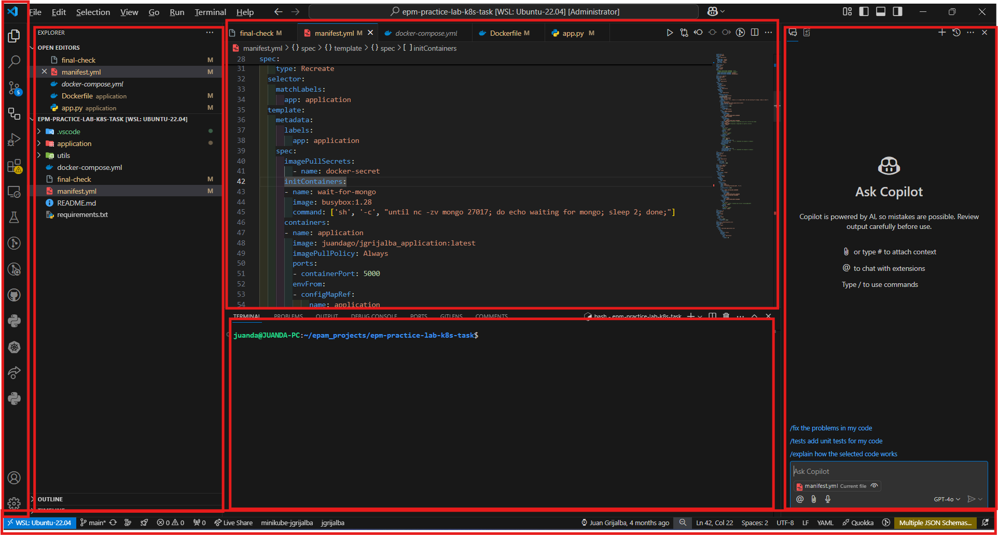

Basics of Operation and the Interface of Visual Studio Code.
Sidebar
Editing Area
Activity Bar
Sidebar
Panels
Status Bar

